Slide 1



Chroma Survival
1

Slide 2
SOMMAIRE
Présentation du projet
Gestion du projet
Outils utilisé
Problèmes & Solution
Ajouts et fonctionnalités
Démonstration
2

Slide 3
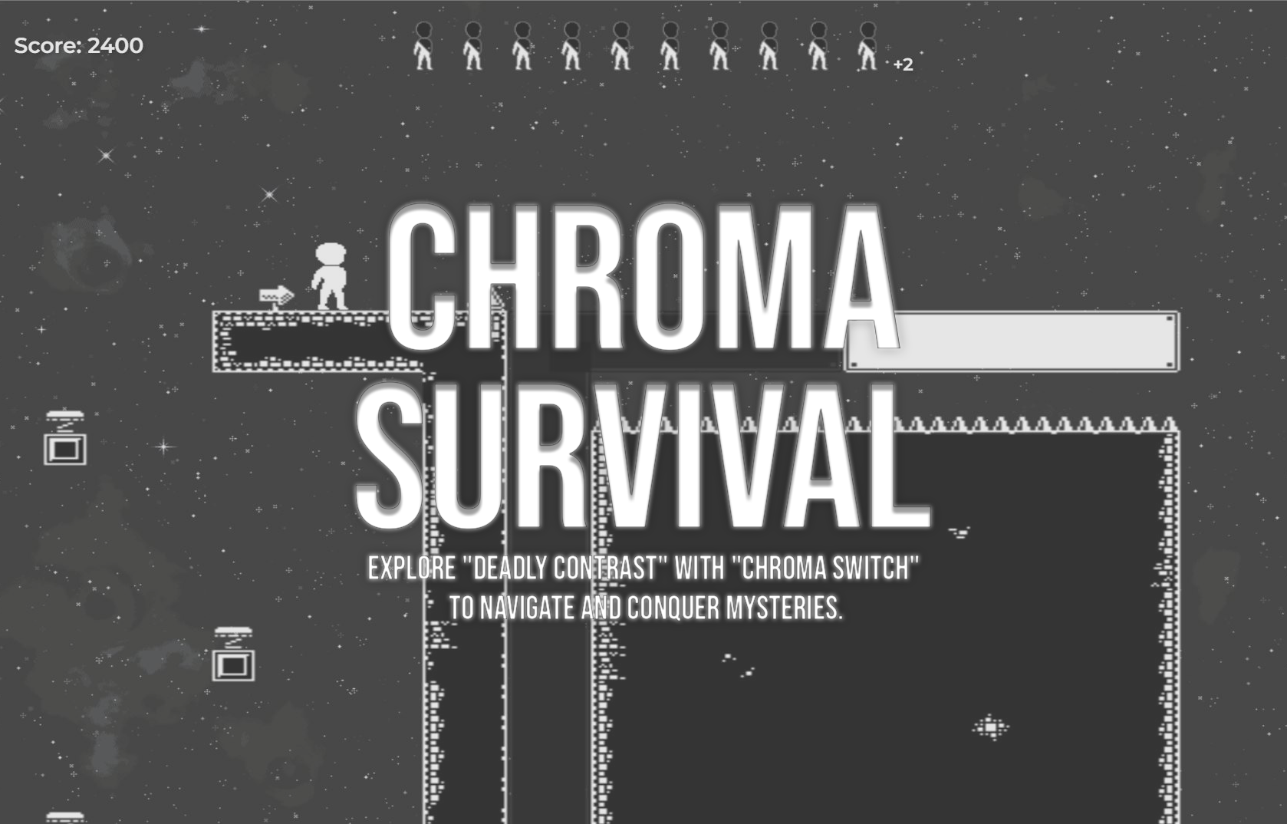
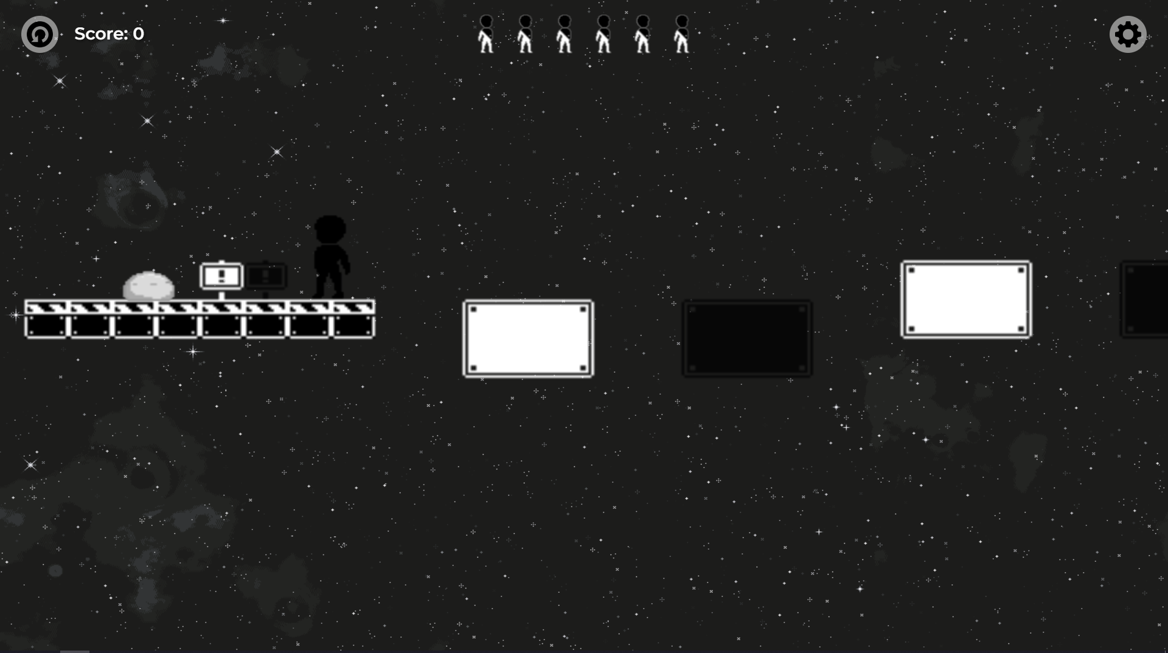
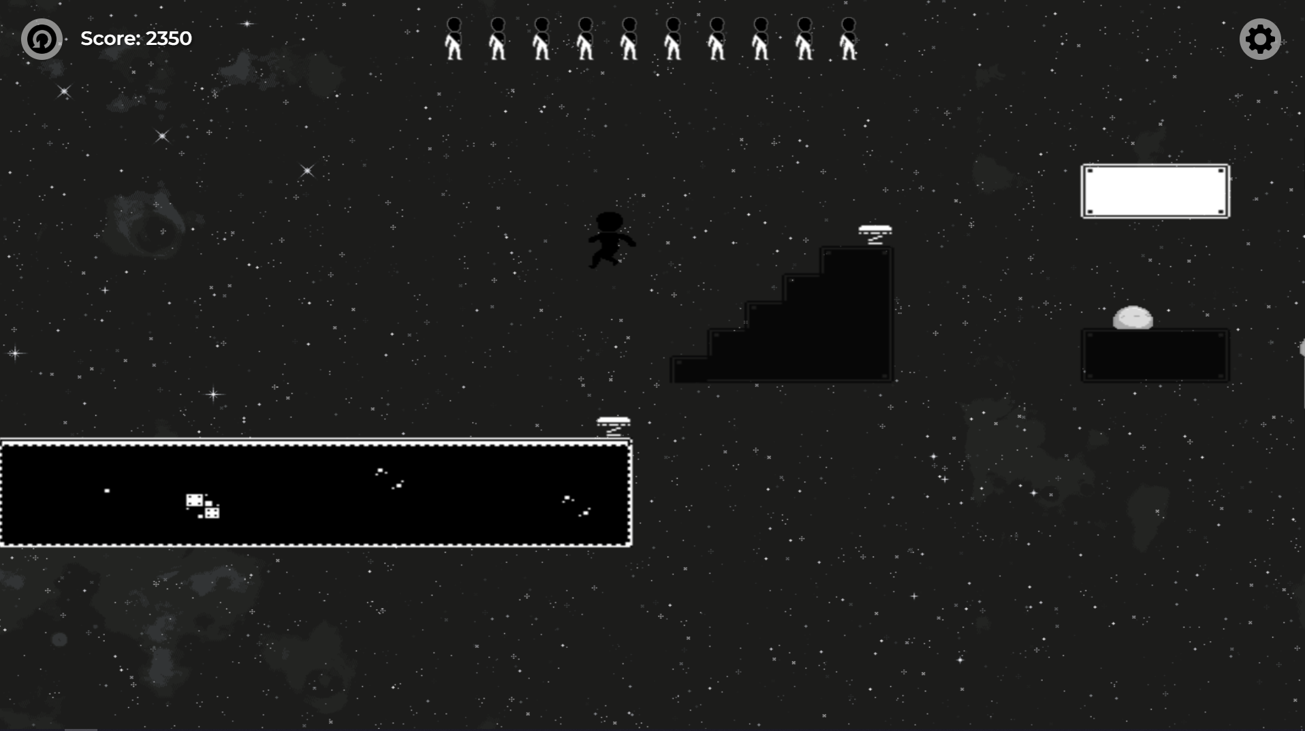
Présentation du projet
Visuel du jeux:
3

Slide 4
Présentation du projet
Point clé:
Mécanique « Chroma Switch »
2D Platformer
Monde monochrome
4

Slide 5



Gestion du projet
Versioning
Gestion globale et tâches
Vision globale
5

Slide 6
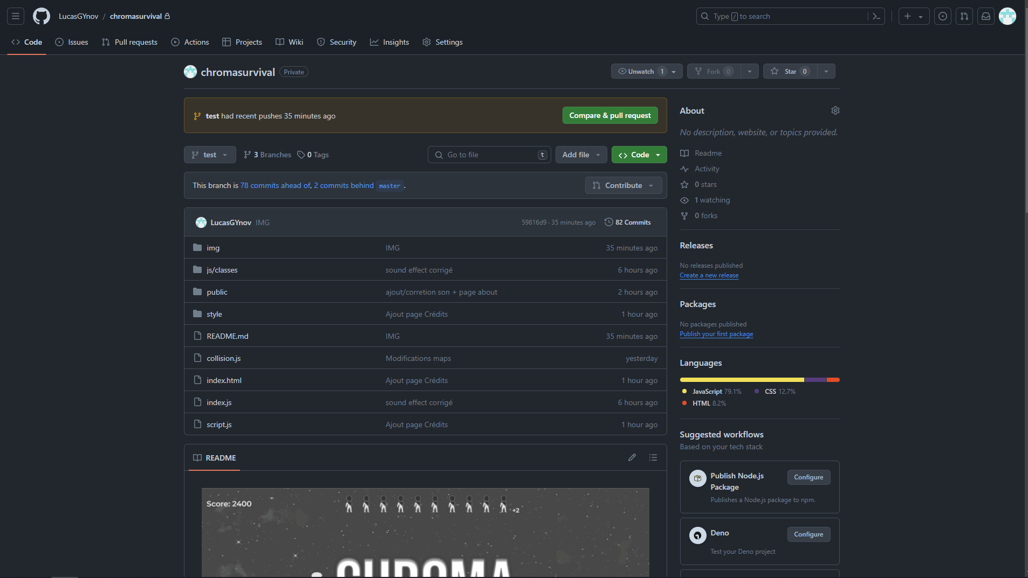
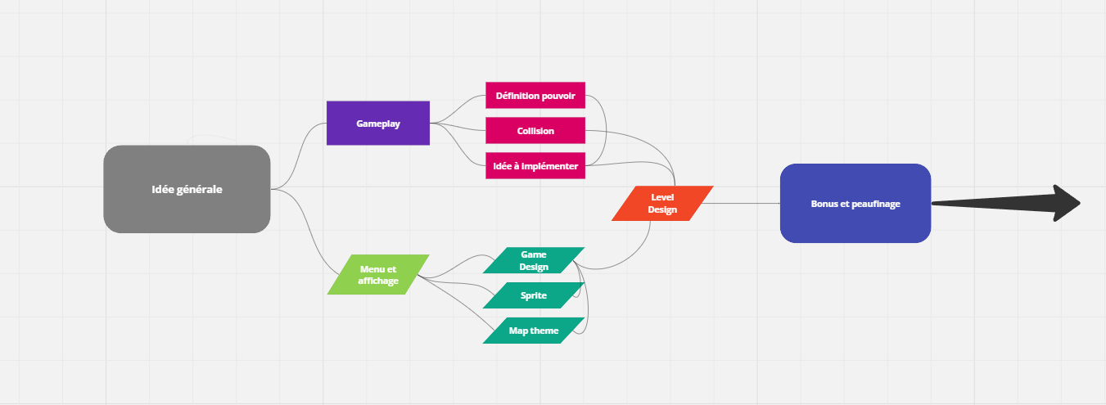
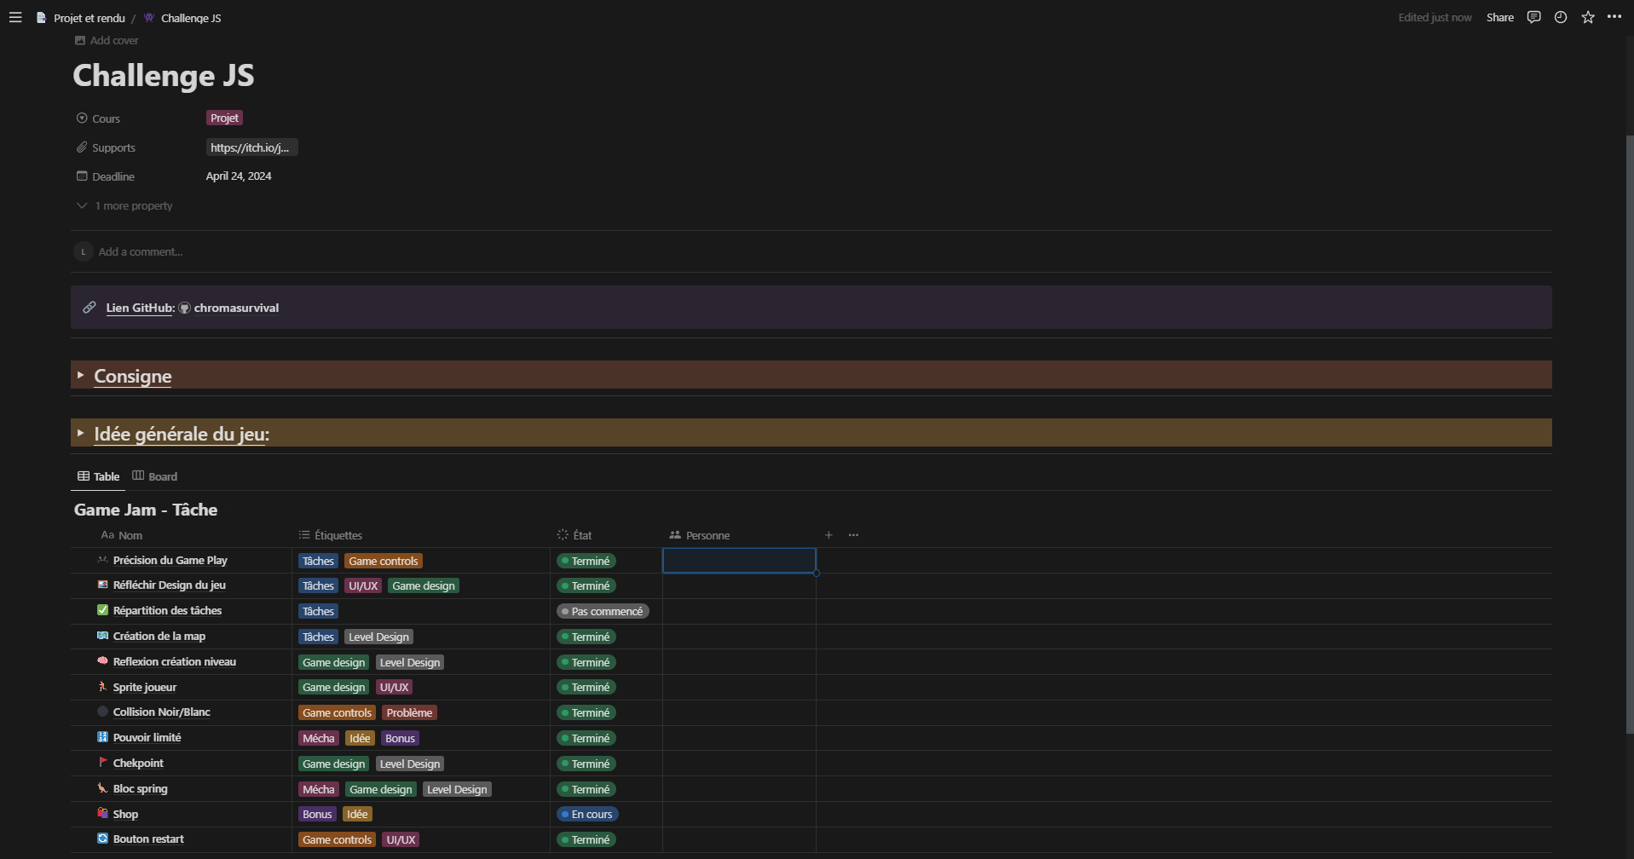
Outils utilisés
6

Slide 7
Problèmes et solution
Respect du thème
Mécanique
Plateforme Itchio
Bugs
Ajouts de fonctionnalités
Tutoriels, entraide
Merge des fichiers
Débogage
7

Slide 8
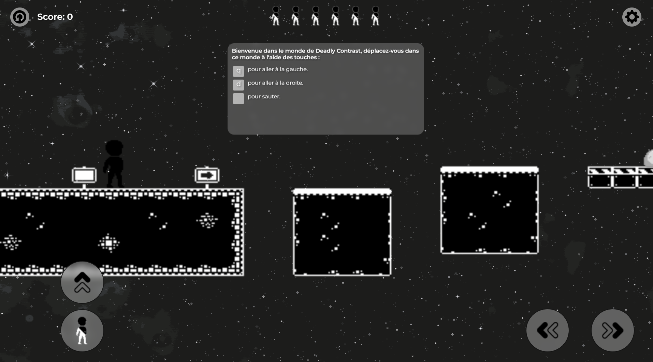
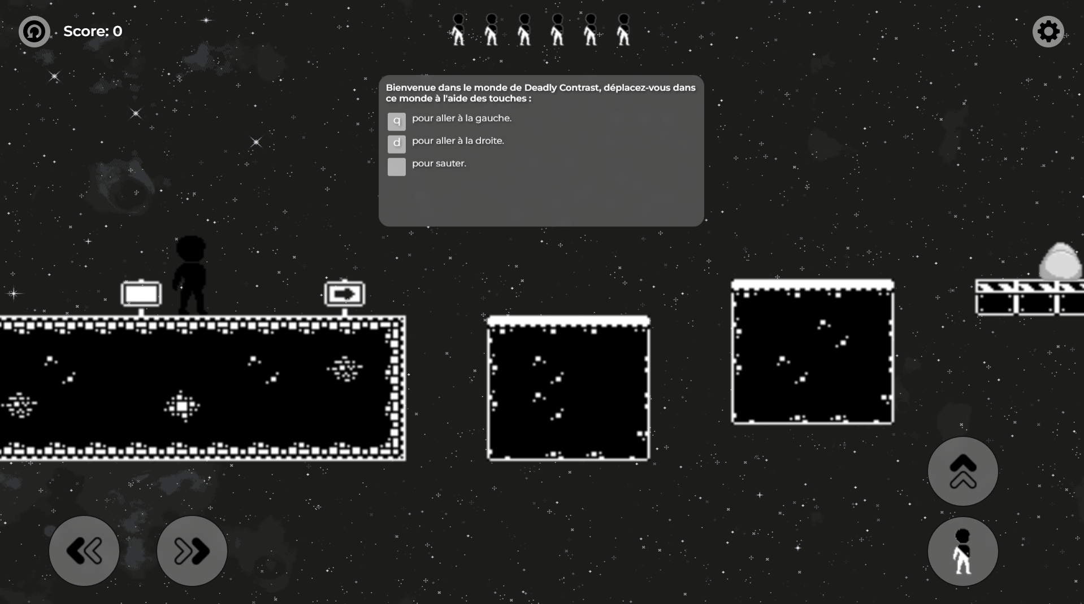

Ajout et fonctionnalités
Compatible mobile
Compatible manette
8

Slide 9

TESTEZ !
Ou sur : lucasgynov.itch.io/chroma
10

Slide 10
Démonstration
11

Slide 11
Remerciements
12

